Slide 1

TEMA 1 SUBTEMA 2
HIDUP RUKUN
DENGAN TEMAN BERMAIN
LET’S GO!!

Slide 2










MENU
TUJUAN
MATERI
KESIMPULAN
EVALUASI
PESAN MORAL

Slide 3



TUJUAN
Kamu dapat :
1. Menuliskan kalimat yang berkaitan dengan sikap hidup
rukun
2. Menggunakan kalimat ajakan dalam bentuk kalimat
sederhana dengan bahasa yang santun
3. Menunjukkan dan menceritakan pengalaman menerapkan
sila ketiga Pancasila

Slide 4

Lani akan berlatih menari di rumah Siti.
Ibu Siti akan melatih menari.
Lani gemar menari, tetapi ia malu menari di
hadapan teman-teman.

Slide 5

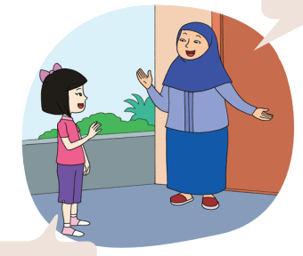
Lengkapilah percakapan di bawah ini sesuai gambar!
Tuliskan kalimat tersebut pada kotak yang tersedia.
Lani tiba di rumah Siti.
Ibu Siti mempersilakan masuk
Silakan masuk,
Lani.
..................................................
Baik bu,
Terima kasih

Slide 6

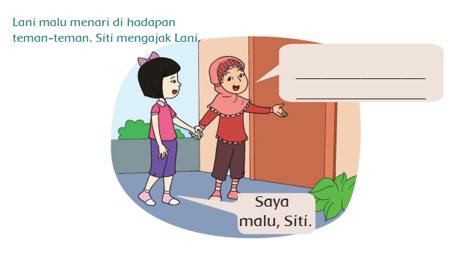

Ayo, Lani,
jangan malu-malu

Slide 7
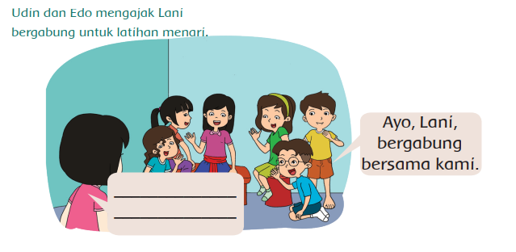
Terima kasih
teman-teman

Slide 8
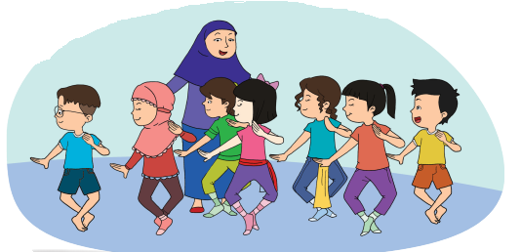
Lani, Siti, Udin, dan Edo berlatih menari bersama Ibu Siti.
Lani senang bisa berlatih menari bersama.
Lani menuliskan pengalamannya.

Slide 9

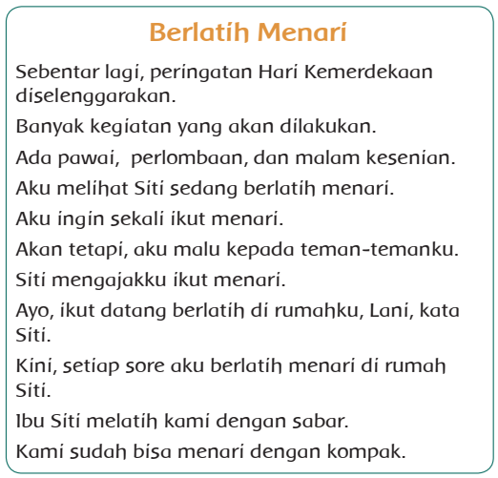


Slide 10
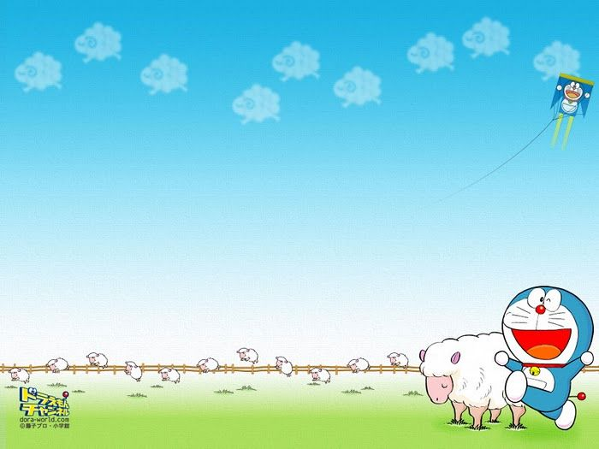
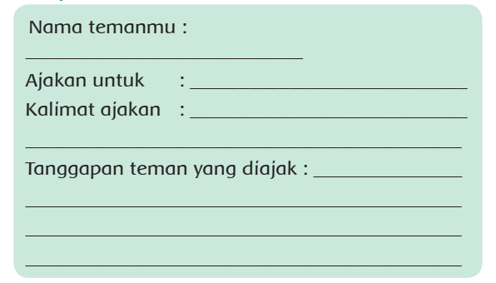
Apakah kamu pernah mengajak temanmu yang sifatnya pemalu?
Ajakan apakah yang kamu lakukan?
Bagaimana caramu mengajaknya?
Doni
Bermain sepeda
Doni, ayo kita bermain sepeda
di lapangan!
Baik,
tapi tunggu sebentar.
Aku mau ambil sepedaku
dirumah dan izin ibuku dulu ya.

Slide 11


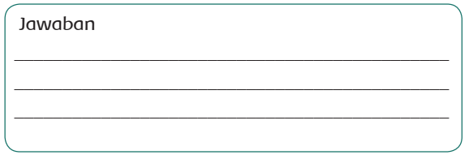

Berdiskusilah dengan orang disekitarmu!
Siti dan Lani ingin menampilkan tarian dengan baik.
Mereka ingin menjaga kerukunan dan kekompakan.
Bagaimana sebaiknya sikap Siti dan Lani?
Menjaga kekompakan dengan teman bermain, sesuai dengan pengamalan sila ketiga Pancasila,
yaitu:
Tidak marah bila temannya ada yang berbuat salah.
Persatuan Indonesia.
Beri tanda pada gambar yang menunjukkan
sikap sesuai sila ketiga Pancasila!

Slide 12
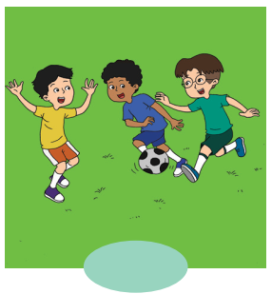

Apakah termasuk sila ketiga?
Bermain sepak bola bersama

Slide 13
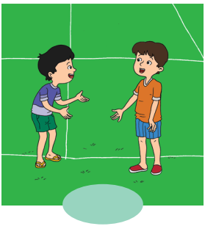
Apakah termasuk sila ketiga?
Saling menyalahkan

Slide 14
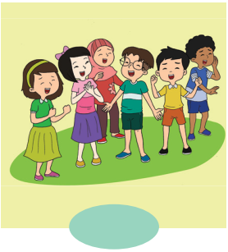
Apakah termasuk sila ketiga?
Berlatih bernyanyi bersama

Slide 15

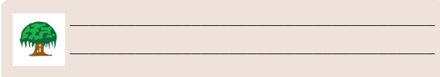
Ceritakan pengalamanmu menerapkan nilai-nilai sila ketiga Pancasila dengan temanmu, misalnya ketika bermain.
Pada saat hari libur sekolah, aku dan temanku
bermain sepak bola bersama.
Timku menang
karena timku bermain dengan kompak.

Slide 16


KESIMPULAN
Sekarang kamu bisa :
1. Menuliskan kalimat yang berkaitan dengan sikap hidup
rukun
2. Menggunakan kalimat ajakan dalam bentuk kalimat
sederhana dengan bahasa yang santun
3. Menunjukkan dan menceritakan pengalaman menerapkan
sila ketiga Pancasila

Slide 17

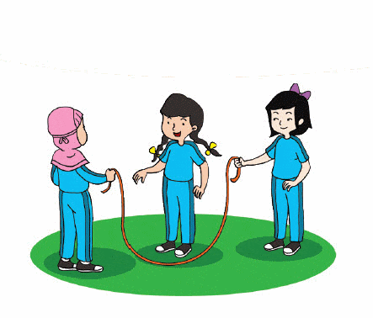
PESAN MORAL
Hidup rukun dan kompak adalah kunci keberhasilan bersama

Slide 18


SEKIAN PEMBELAJARAN HARI INI

